Slide 1
LỚP
11
HÌNH HỌC
Chương 1: PHÉP DỜI HÌNH VÀ PHÉP ĐỒNG DẠNG TRONG MẶT PHẲNG
Bài 1: PHÉP BIẾN HÌNH
I
PHÉP BIẾN HÌNH
ĐỊNH NGHĨA PHÉP BIẾN HÌNH
Notes:
Hiệu ứng chưa đồng nhất và hợp lí. Nên để khung xuất hiện trước.

Slide 2
KHỞI ĐỘNG
?1: Trong mặt phẳng cho đường thẳng d và điểm M. Dựng hình chiếu vuông góc M’ của điểm M lên đường thẳng d.
M
d
M’
Từ đây ta cũng định nghĩa phép biến hình:
Phép biến hình (trong mặt phẳng) là một quy tắc để với mỗi điểm M thuộc mặt phẳng, xác định được một điểm duy nhất M’ thuộc mặt phẳng ấy.
Kí hiệu: F(M)=M’ hay M’=F(M), Ta gọi M’ là ảnh của M qua phép biến hình F
Phép biến hình biến mỗi điểm M thành chính nó được gọi là phép đồng nhất.

Slide 3
?2: Cho trước số a dương, với mỗi điểm M trong mặt phẳng, gọi M’ là điểm sao cho MM’=a. Quy tắc đặt tương ứng điểm M với điểm M’ nêu trên có phải là một phép biến hình không?
Giải: Với mỗi điểm M, ta xác định vô số điểm M’ thoả mãn: OM’ = OM.
M’
M
O
M’’
KL: Quy tắc trên là không là phép biến hình.

Slide 4


BÀI 2: PHÉP TỊNH TIẾN
I
ĐỊNH NGHĨA PHÉP TỊNH TIẾN
Câu hỏi: Cho vectơ v . Với mỗi điểm M, ta xác định điểm M’ theo quy tắc MM’ = v
-Trong mặt phẳng, cho vec tơ cố
định và điểm M bất kỳ
-Phép biến hình biến mỗi điểm M
thành một điểm M’:
được gọi là phép tịnh tiến theo
M’
KL: Quy tắc trên là 1 phép biến hình và được gọi là phép tịnh tiến theo vectơ v .
Ký hiệu:
M
Vec tơ tịnh tiến
Thế nào là phép tịnh tiến ?
ảnh của
Như vậy:
Chú ý:
+Phép tịnh tiến vec-tơ không chính là
Phép đồng nhất.

Slide 5
BÀI 2: PHÉP TỊNH TIẾN
CÁC VÍ DỤ
II
Ví dụ 1
Phép tịnh tiến biến các điểm A, B, C tương ứng thành các điểm A’, B’, C’.
A’
A
C’
C
B’
B

Slide 6
BÀI 2: PHÉP TỊNH TIẾN
CÁC VÍ DỤ
II
Ví dụ 2
Phép tịnh tiến biến hình H thành hình H’.

Slide 7
BÀI 2: PHÉP TỊNH TIẾN
3. TÍNH CHẤT
III
Tính chất 1
M
M’
N
N’

Slide 8
BÀI 2: PHÉP TỊNH TIẾN
TÍNH CHẤT
III
Tính chất 2
Phép tịnh tiến biến:
a)Đường thẳng thành đường thẳng song song hoặc trùng với nó.

Slide 9
BÀI 2: PHÉP TỊNH TIẾN
3.TÍNH CHẤT
III
Tính chất 2
Phép tịnh tiến biến:
b)Đoạn thẳng thành đoạn thẳng bằng nó.
A’
A
B’
B

Slide 10
BÀI 2: PHÉP TỊNH TIẾN
III
.TÍNH CHẤT
Tính chất 2
Phép tịnh tiến biến:
c)Tam giác thành tam giác bằng nó.
A’
A
C’
B’
C
B

Slide 11
BÀI 2: PHÉP TỊNH TIẾN
.TÍNH CHẤT
III
Tính chất 2
Phép tịnh tiến biến:
d)Đường tròn thành đường tròn có cùng bán kính.
O
O’

Slide 12
CỦNG CỐ BÀI HỌC
Câu hỏi trắc nghiệm:
Câu 1: Trong các quy tắc sau đây, quy tắc nào không phải là một phép biến hình:
A. Quy tắc xác định hình chiếu của một điểm M trên đường thẳng d.
B. Quy tắc ứng với mỗi điểm M cho trước, xác định điểm M’ sao cho đoạn MM’ có độ dài bằng số a > 0 cho trước.
C. Quy tắc ứng với mỗi điểm M cho trước, xác định điểm M’
sao cho vectơ
D. Quy tắc ứng với mỗi điểm M cho trước, xác định điểm M’ sao cho vectơ bằng một vectơ bất kì cho trước.

Slide 13
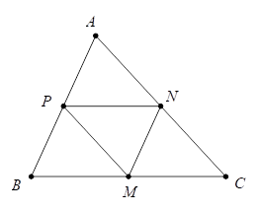
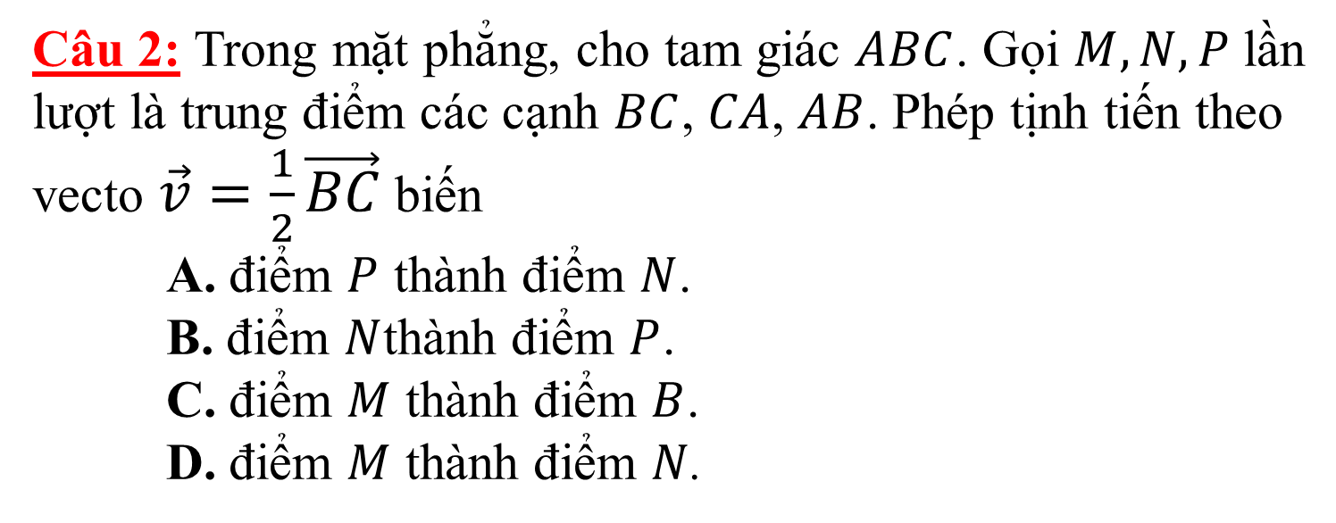
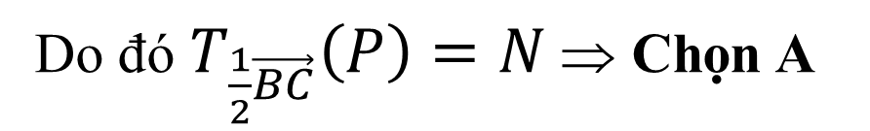
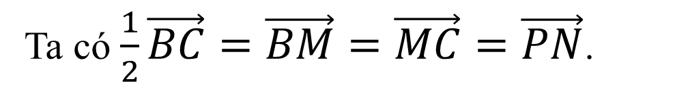
Câu 2: Trong mặt phẳng, cho tam giác $ABC$. Gọi $M,N,P$ lần lượt là trung điểm các cạnh $BC$, $CA$, $AB$. Phép tịnh tiến theo vecto $\vec{v}=\frac{1}{2}\vec{BC}$ biến
A. điểm $P$ thành điểm $N$.
B. điểm $N$thành điểm $P$.
C. điểm $M$ thành điểm $B$.
D. điểm $M$ thành điểm $N$.
Lời giải
Ta có $\frac{1}{2}\vec{BC}=\vec{BM}=\vec{MC}=\vec{PN}$.
Do đó $T_{\frac{1}{2}\vec{BC}}\left(P\right)=N$ ⇒ Chọn A

Slide 14
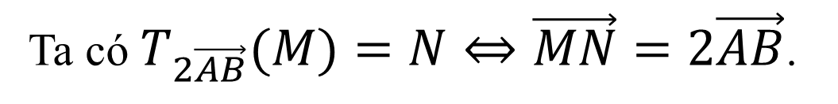
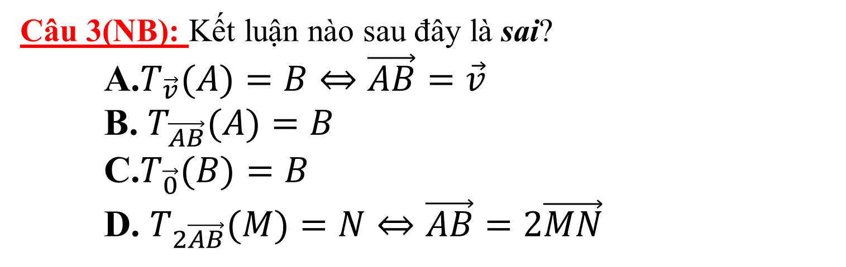
Câu 3(NB): Kết luận nào sau đây là sai?
A.$T_{\vec{v}}(A)=B⇔\vec{AB}=\vec{v}$
B. $T_{\vec{AB}}(A{)}=B$
C.$T_{\vec{0}}(B)=B$
D. $T_{2\vec{AB}}(M)=N⇔\vec{AB}=2\vec{MN}$
Lời giải
Ta có $T_{2\vec{AB}}(M)=N⇔\vec{MN}=2\vec{AB}$.
Vậy D sai.

Slide 15
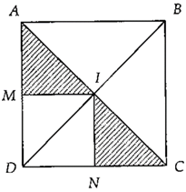
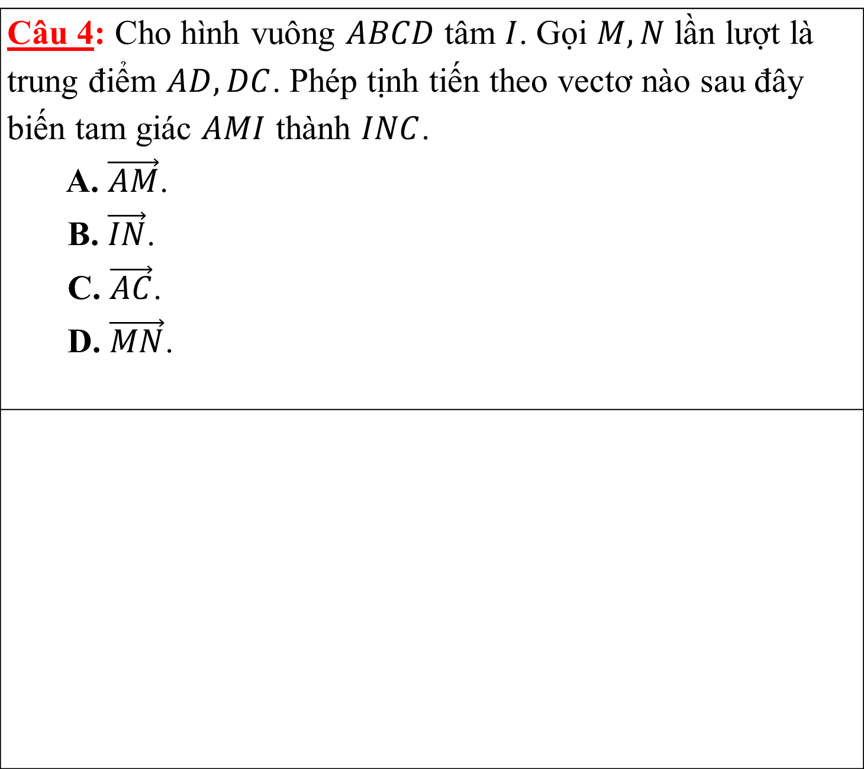
Câu 4: Cho hình vuông $ABCD$ tâm $I$. Gọi $M,N$ lần lượt là trung điểm $AD,DC$. Phép tịnh tiến theo vectơ nào sau đây biến tam giác $AMI$ thành $INC$. A. $\vec{AM}$. B. $\vec{IN}$. C. $\vec{AC}$. D. $\vec{MN}$.
Lời giải
Ta có $\vec{MN}=\vec{AI}=\vec{IC}⇒T_{\vec{MN}}(ΔAMI)=ΔINC$

Slide 16
TIẾT HỌC KẾT THÚC
TRÂN TRỌNG CÁM ƠN CÁC EM HỌC SINH ĐÃ THEO DÕI
Notes:
Giữ lại từ các hiệu ứng 4. Các hiệu ứng dùng đồng nhất từ trái sang phải.
Viết $\overline{z}$ sai ở hiệu ứng 5.
Tách hiệu ứng 6 thảnh 2 hiệu ứng.

